Slide 1
センシング進捗
b4 高原陽太

Slide 2
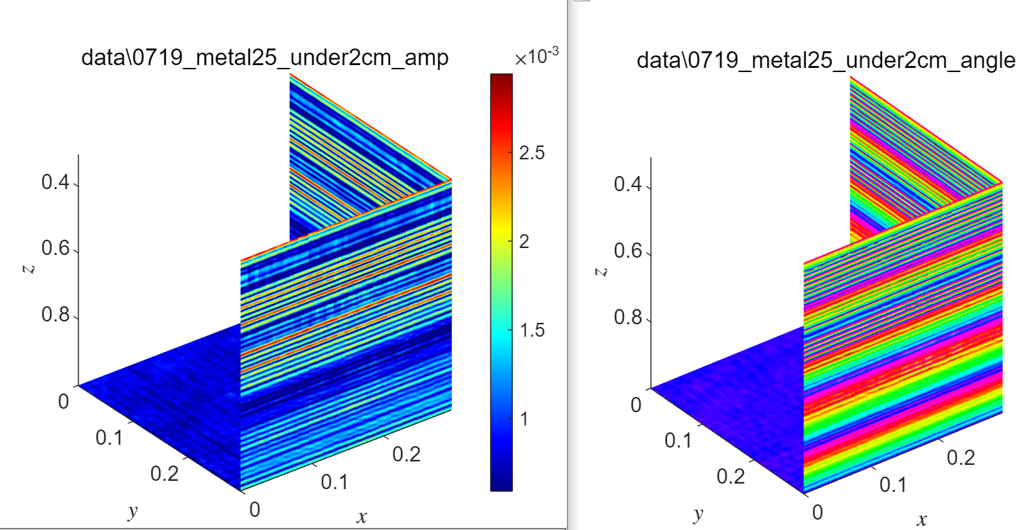
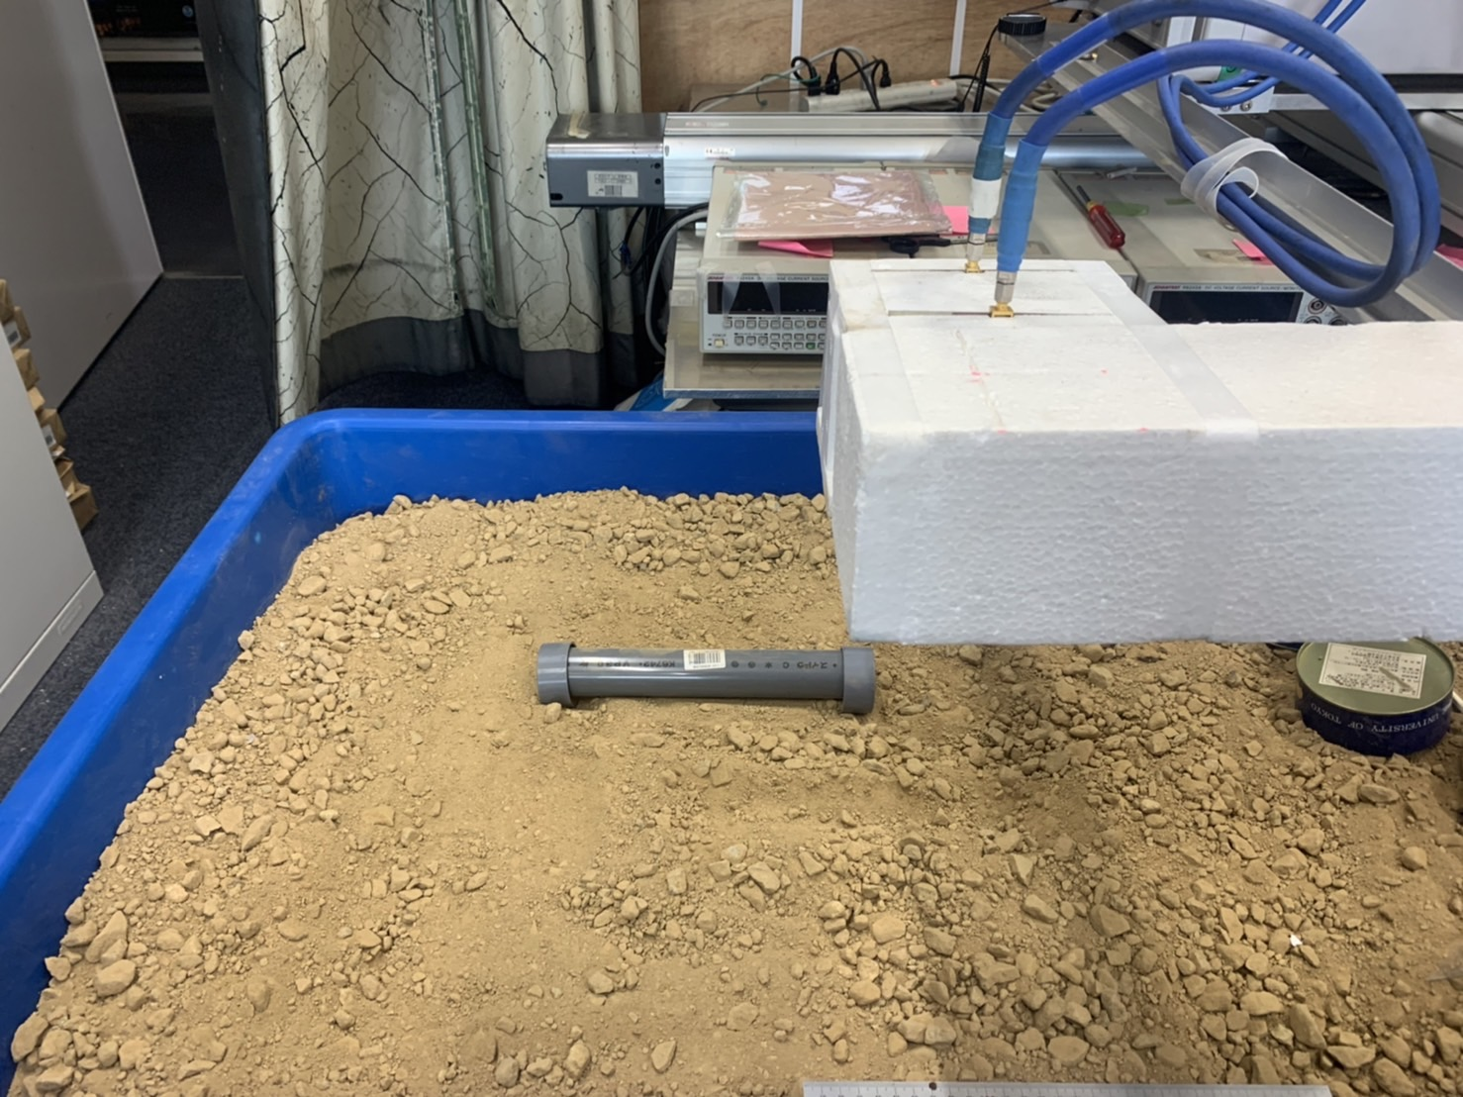
今までやってきたこと
・vna(ベクトルネットワークアナライザ)を使ってデータを取る
→(x,y)とそれぞれの周波数領域による三 次元データ
・データ考察する
→・与えられたデータの結果が何によるのかわからない
・ちゃんとデータを取れている気がしない

Slide 3
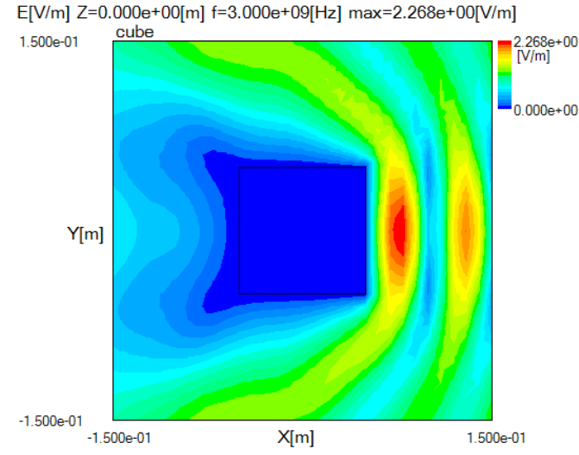
改善案
・実際にシミュレーションしてみて比較する
・最終的には埋設物のモデリングをしたい
→これにも役立ちそう
OpenFDTDを使う
・オープンソースの電磁界シミュレーター
・FDTD法(時間領域差分法)を用いて電磁界の
伝搬の様子を可視化できる

Slide 4
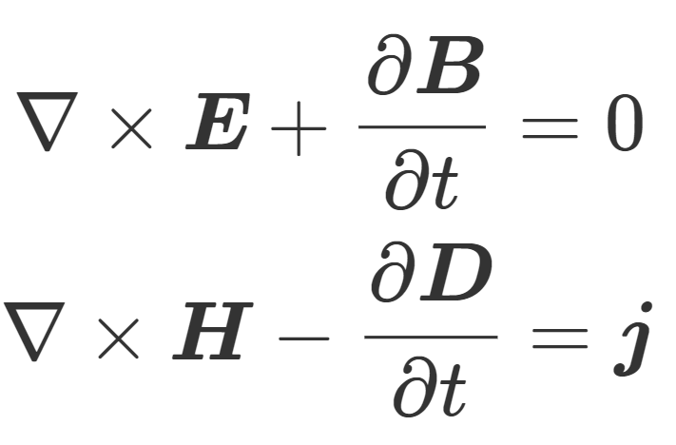
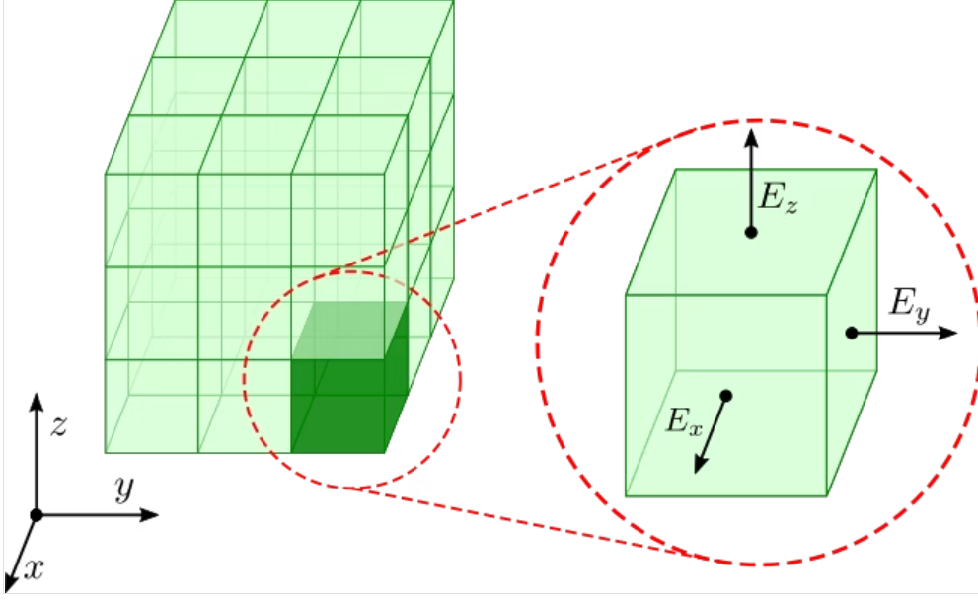
FDTD法(時間領域差分法)
・マクスウェル方程式の微分形式を時間領域と周波数領域
で離散化して電磁界の時間変化を求める
・電磁界シミュレーションでよく使われる手法
・有限の大きさの計算領域を考え、多数のセルに分割する
https://qiita.com/atily17/items/aeff9e1c4609e33f2d72

Slide 5
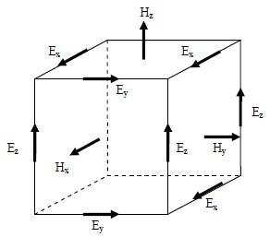
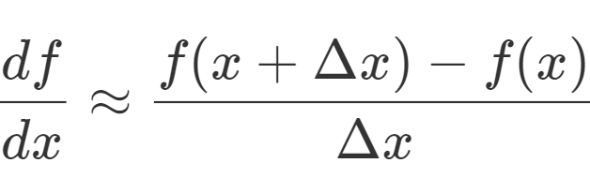
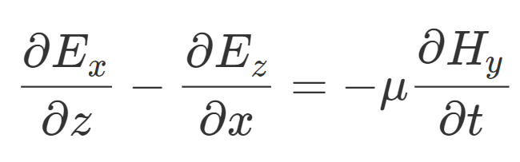
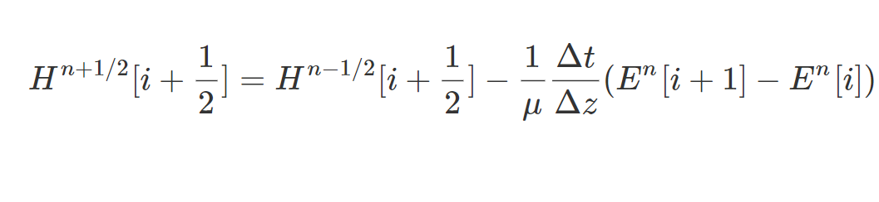
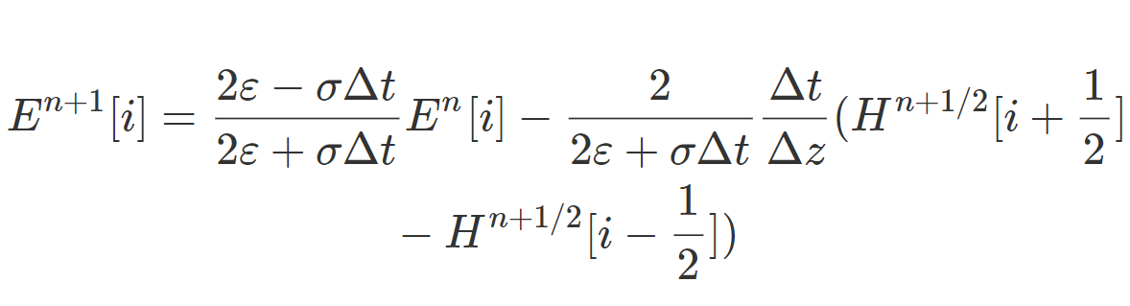
1つのセルに対して...
差分近似：
マクスウェル方程式から...

Slide 6
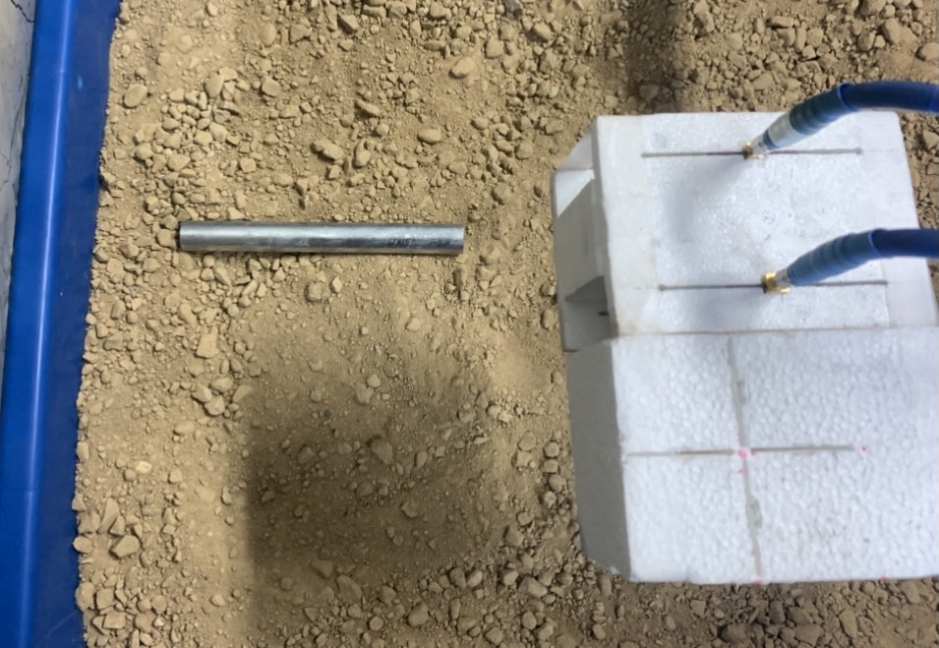
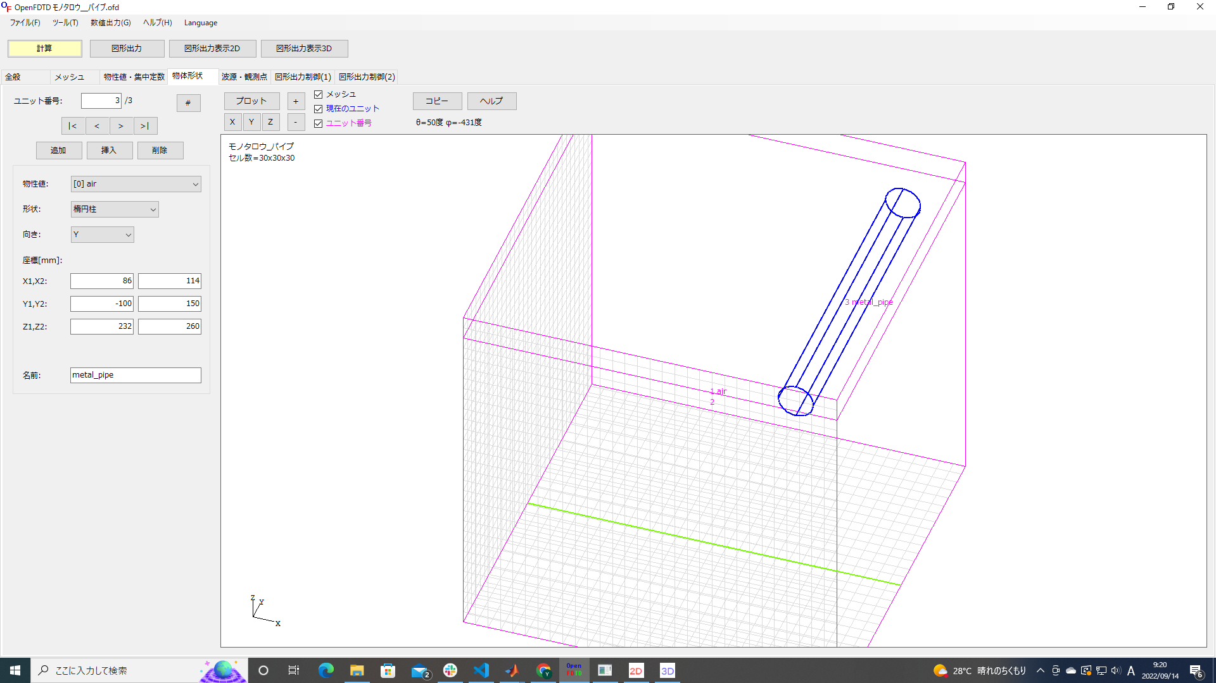
実際のシミュレーション
・パイプや土の誘電率など各種パラメータを設定
・埋設物の形状をプロットする
・電場の波形を見る

Slide 7
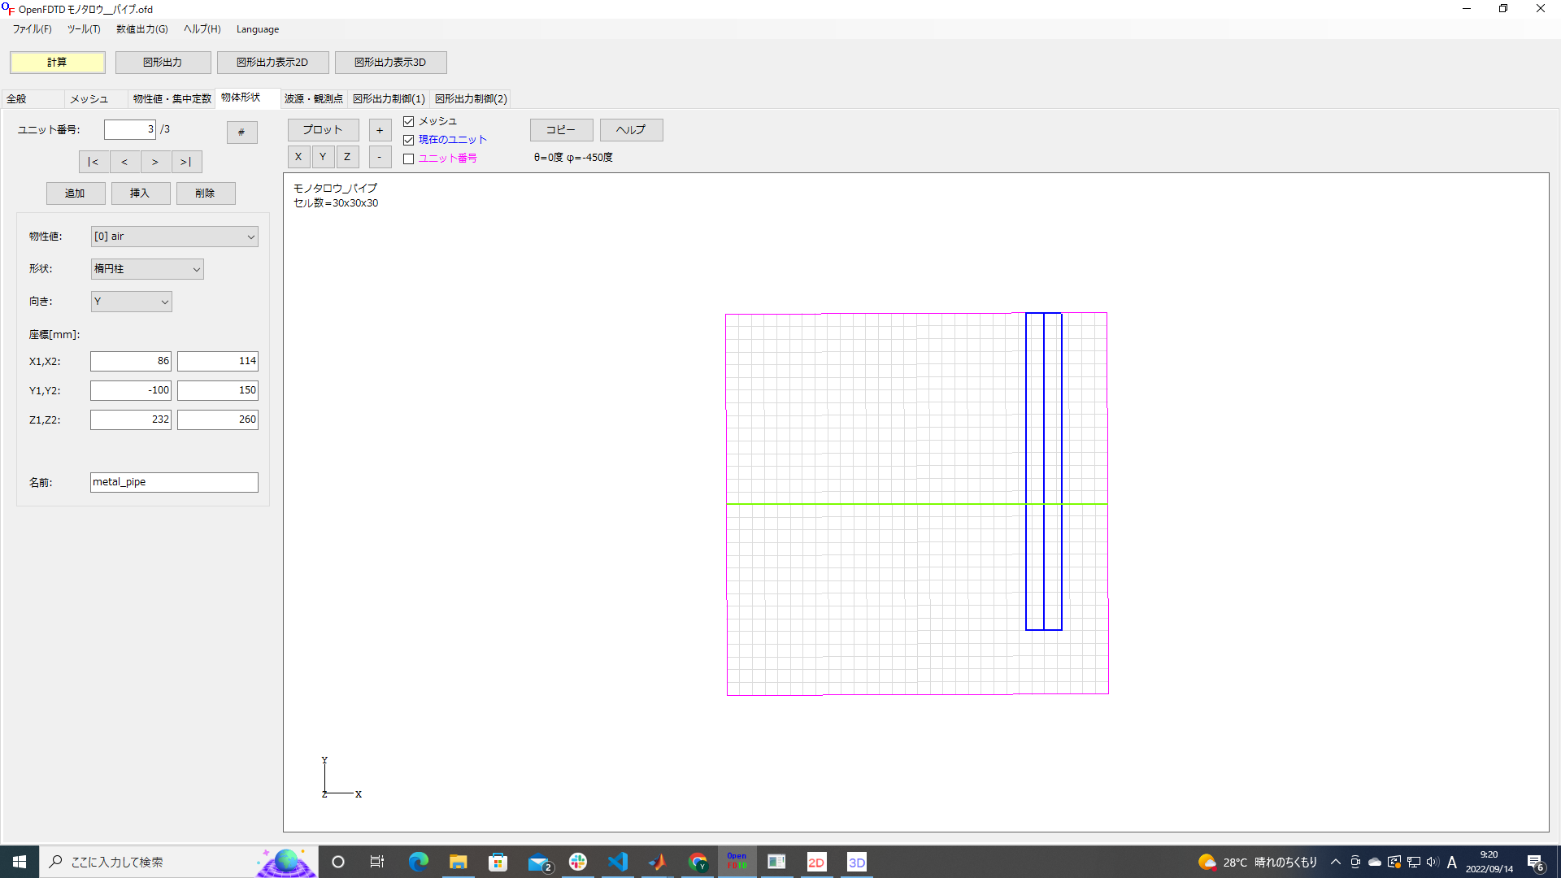
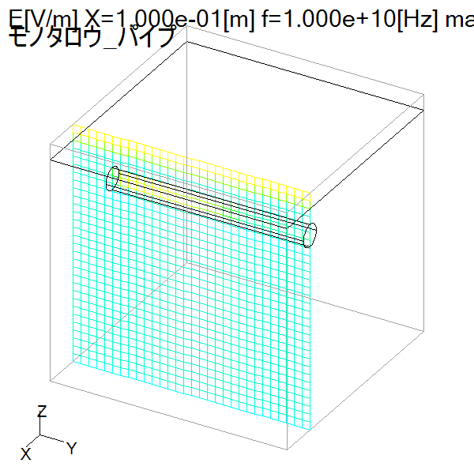
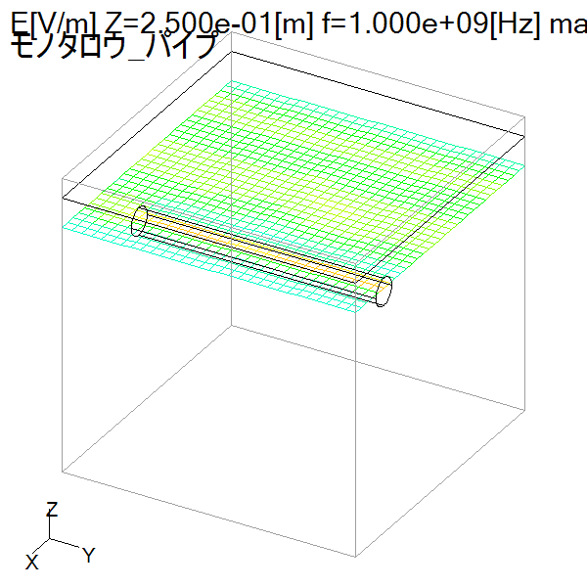
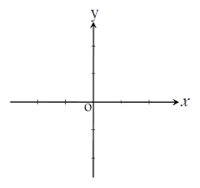
シミュレーション
・パイプに垂直にx軸、平行にy軸
・高さがz軸
・いくつか異なる周波数について見る

Slide 8
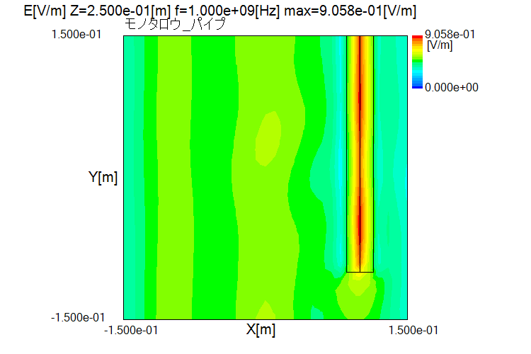
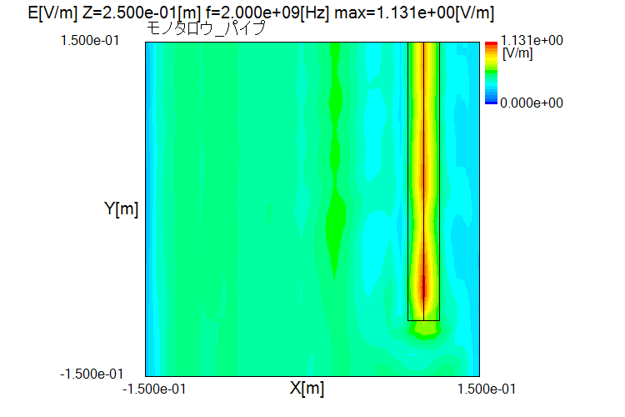
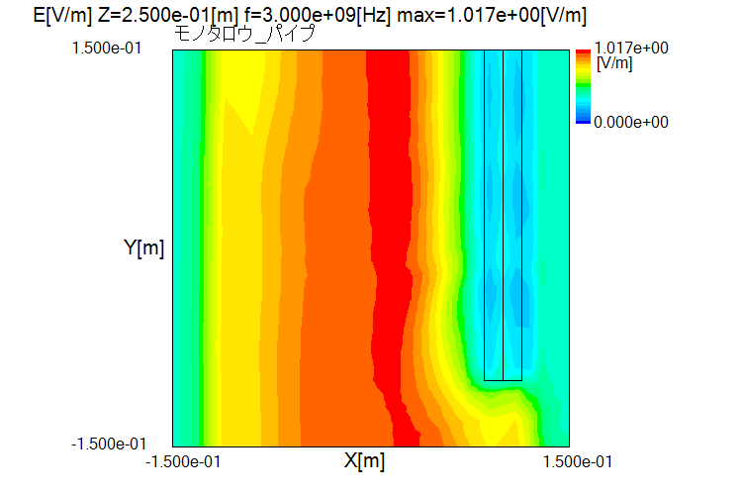
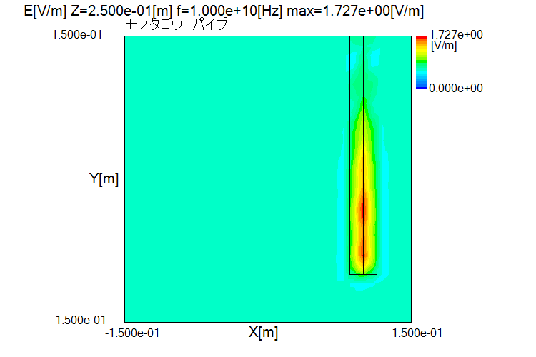
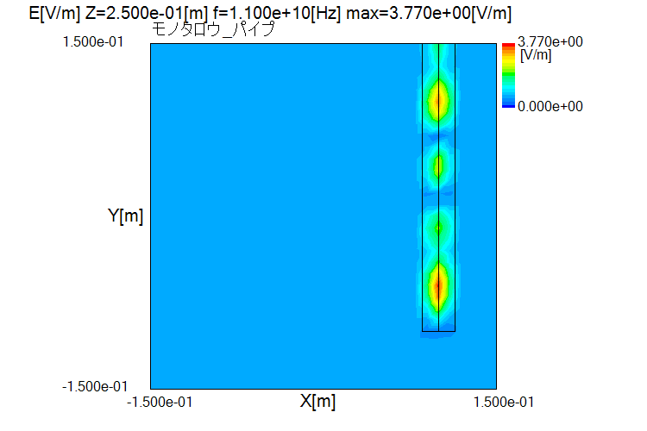
シミュレーション結果(垂直偏波)

Slide 9
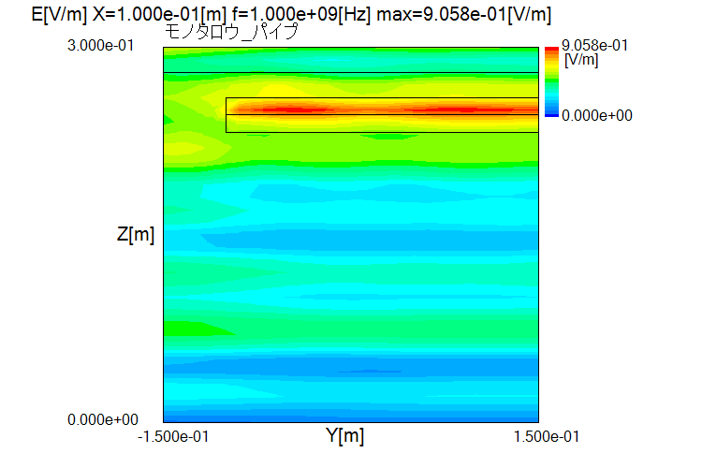
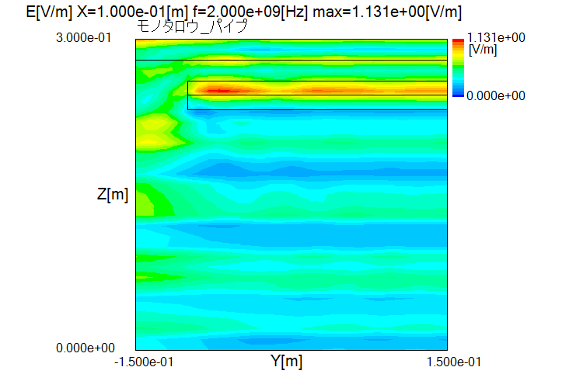
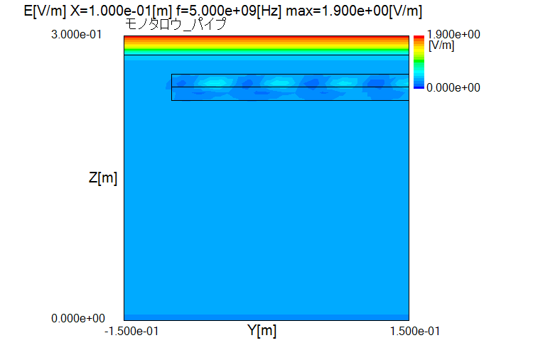
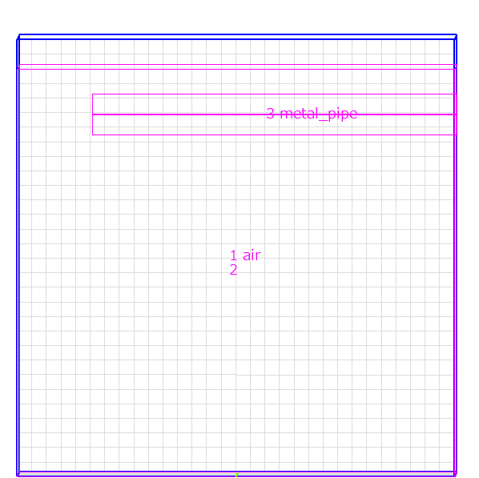
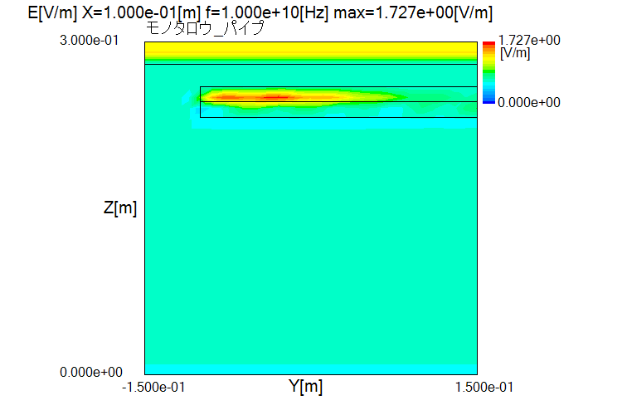
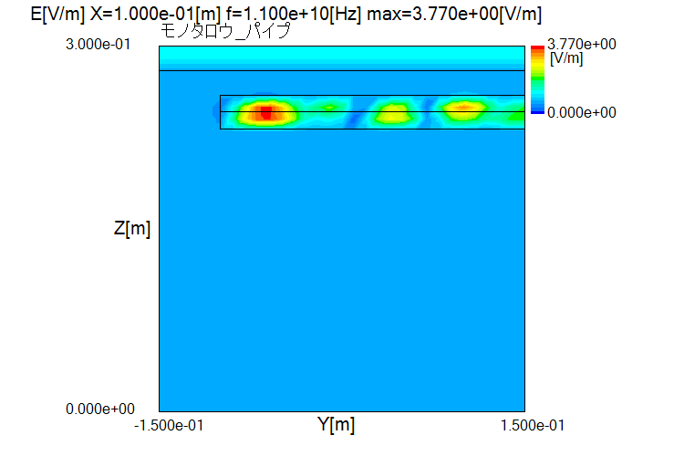
深さｚ軸について

Slide 10
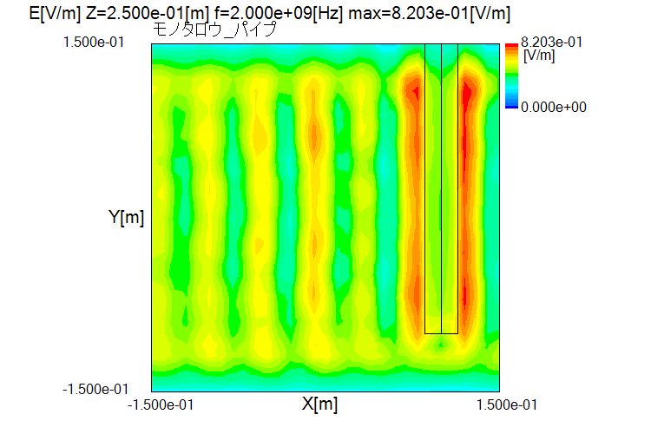
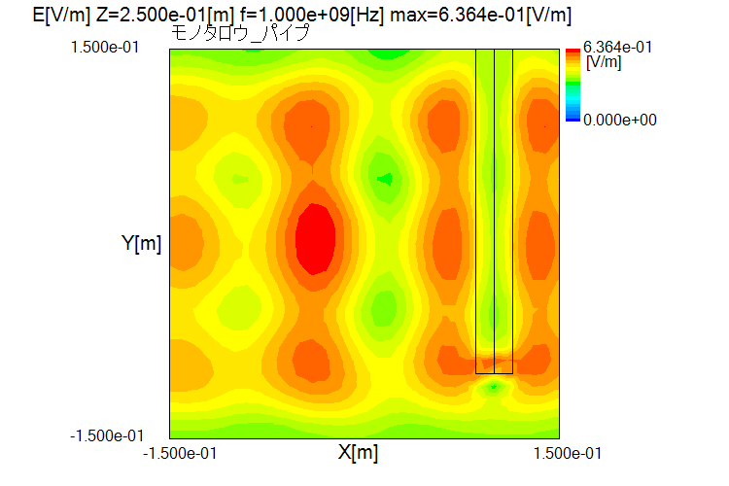
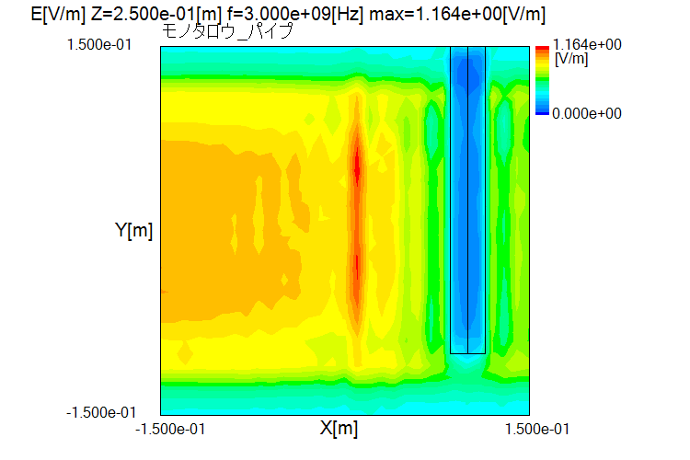
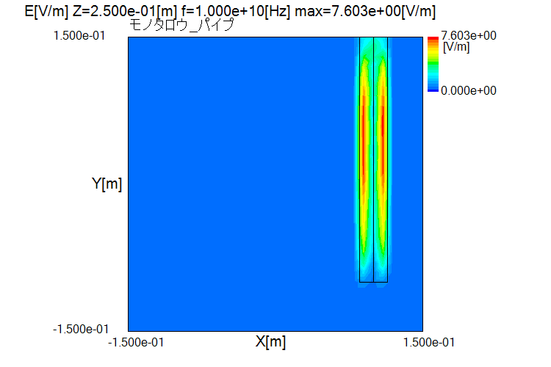
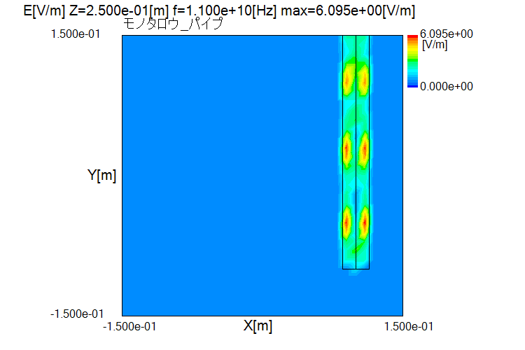
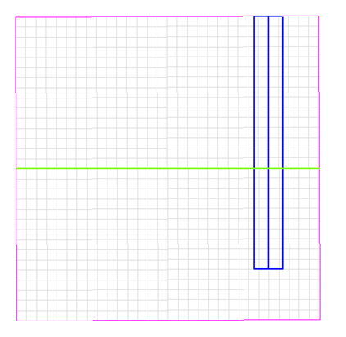
シミュレーション結果(水平偏波)

Slide 11
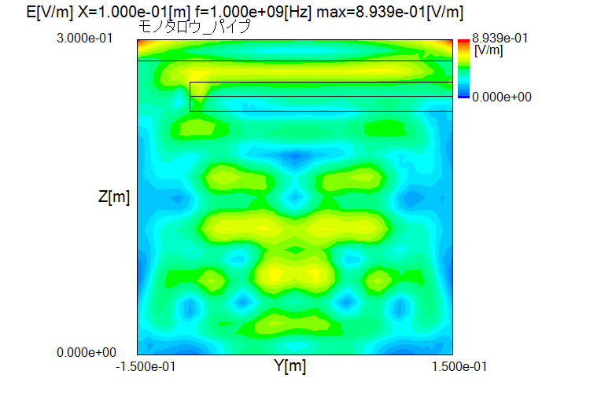
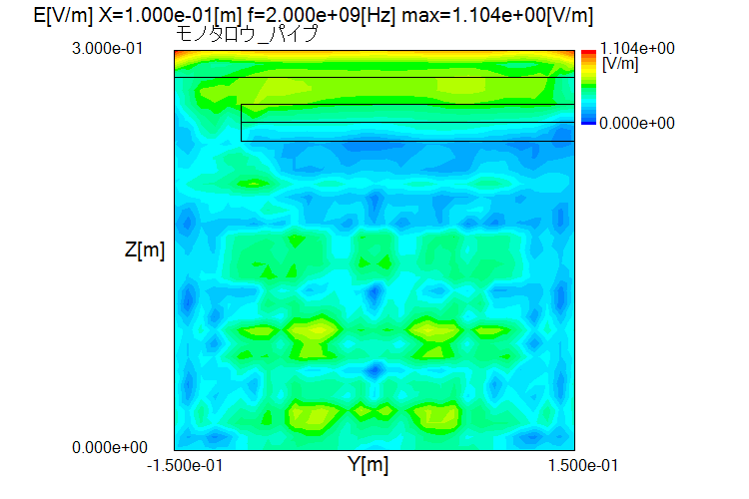
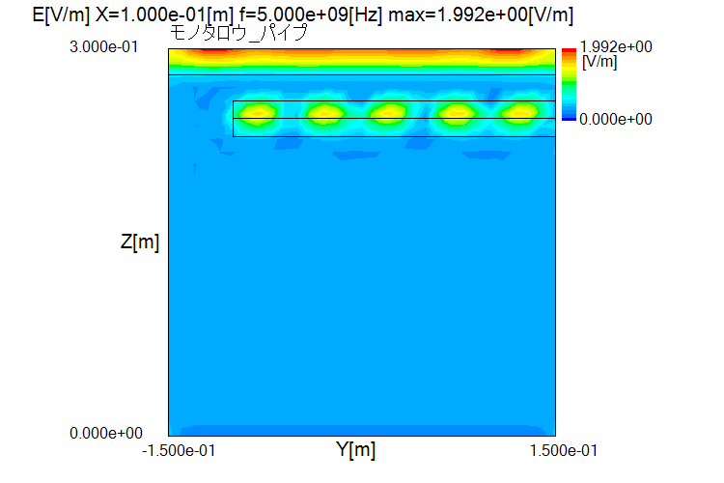
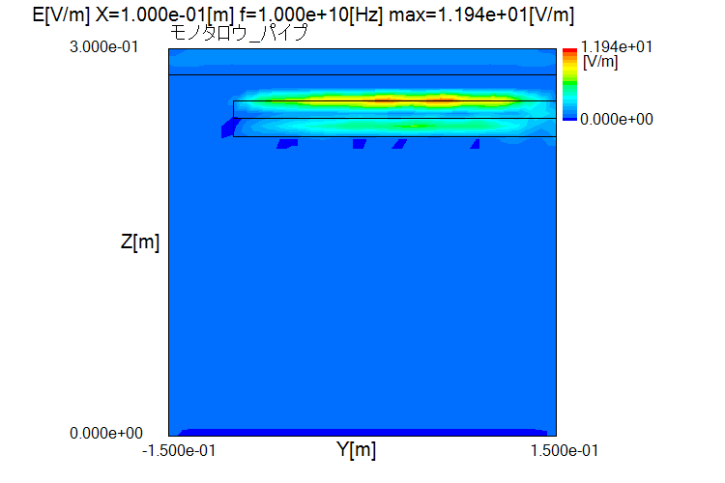
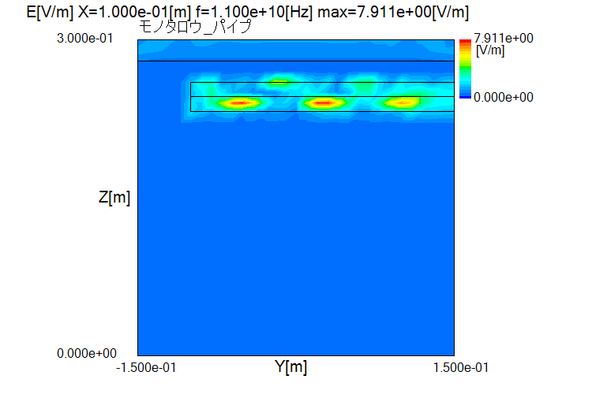
深さz軸について

Slide 12
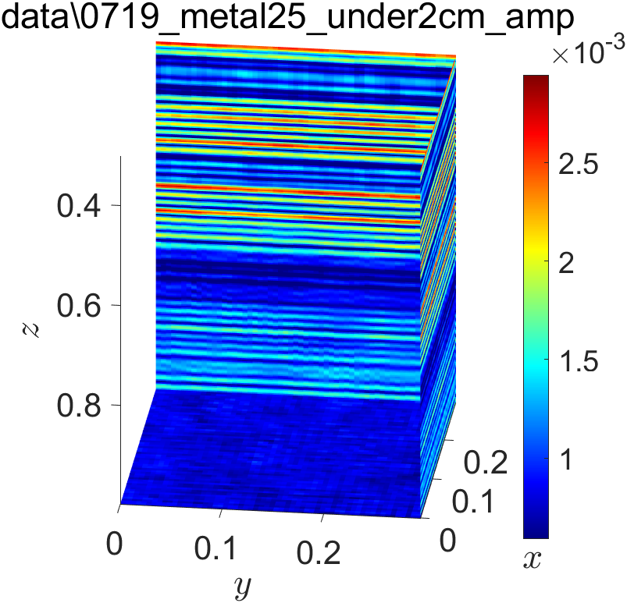
進捗状況
・異なる周波数ごとの電場の広がりを見ることができた
・特に垂直偏波と水平偏波での違いが確認できた
取り組み中のこと
・あくまで電場の広がりを見てるだけ
→gpr(地中レーダー)のように周波数領域を
距離に変換した三次元データと異なる
・C言語で書かれているオープンソースなので
自分で測定装置と同じデータ形式で出力できる
よう書き換えようとしている
→その上で測定データと比較する

Slide 13
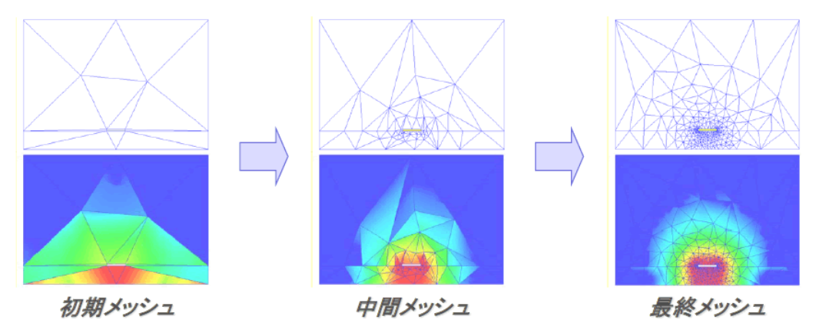
Ansys HFSS
・電磁界シミュレーションソフト
・有限要素法を用いて電磁界解析
・S/Y/Zパラメータや放射特性、電磁界分 布を行える
・Adaptive Auto Mesh機能は、電磁界解析と同時にメッシュの最適化を行うアルゴリズムにより、複雑な電磁界現象に対して効率よくメッシュを作成
[1]https://www.cybernet.co.jp/ansys/product/lineup/hfss/

Slide 14
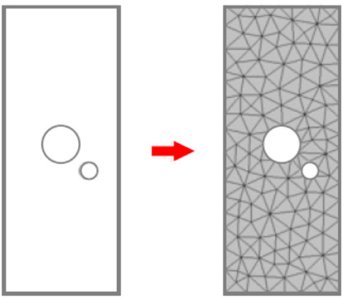
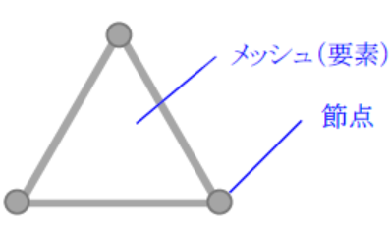
有限要素法
・構造物を複数の有限個の要素に分割して解析
・メッシュは細かくするほど、計算精度が良くなるが解析時間は長くなる

Slide 15
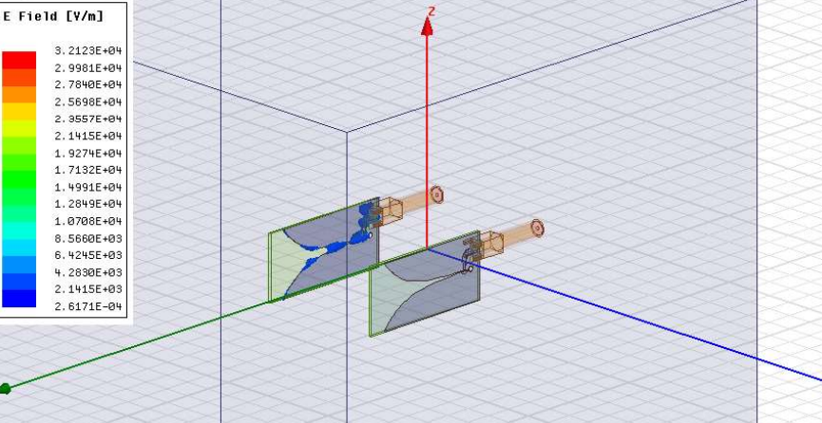
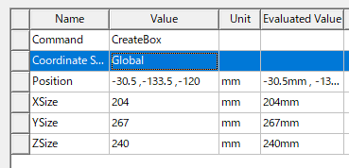
シミュレーション
・送信と受信用のTx-Rxアンテナ(5cm間隔)
・空気中(図では薄青色)について1-11GHz(装置と同じ周波数)にしてS21パラメータの測定を行った
・境界条件をRadiation
→設定面に届いた電磁波をそのまま放射する
→反射なし

Slide 16
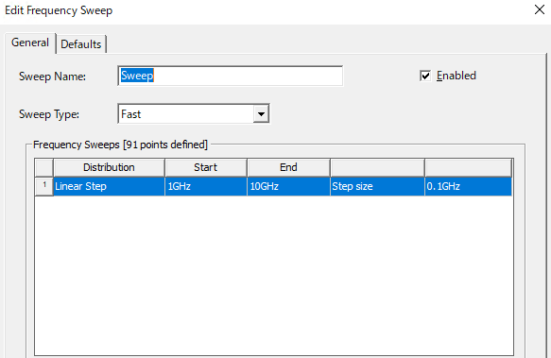
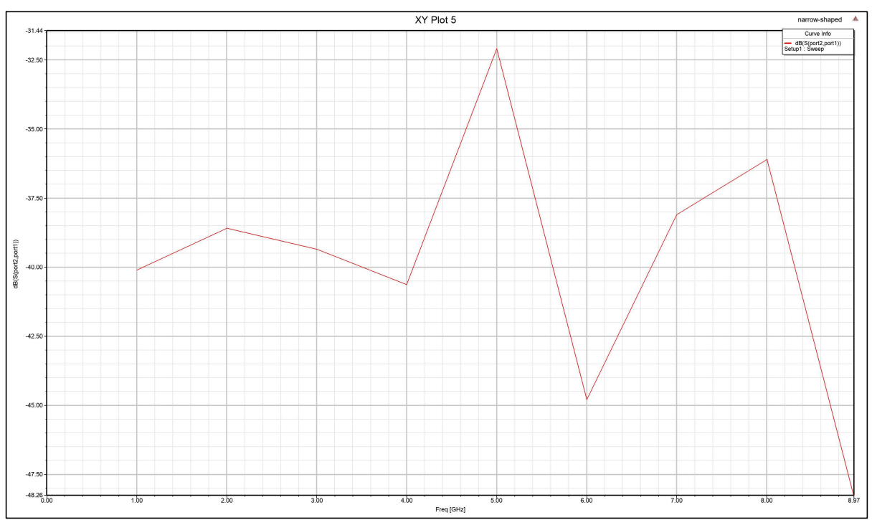
結果(S21)
・時間がかかりすぎる
1.メッシュ、収束条件が細かすぎる？
2.周波数のステップ数が細かい？
3.アンテナの導体部分のメッシュが複雑だからか
→より簡易的なパッチアンテナで試してみる

Slide 17
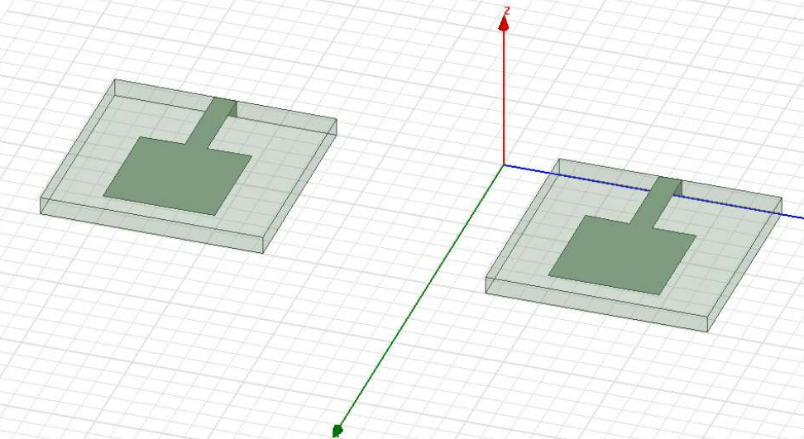
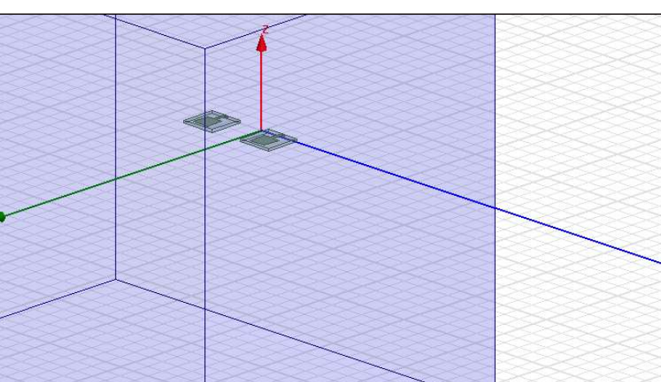
パッチアンテナでの測定
・パッチアンテナで代替
→測定条件を全く同じにしてSパラメータを比較してどれだけ近くなるか検証

Slide 18
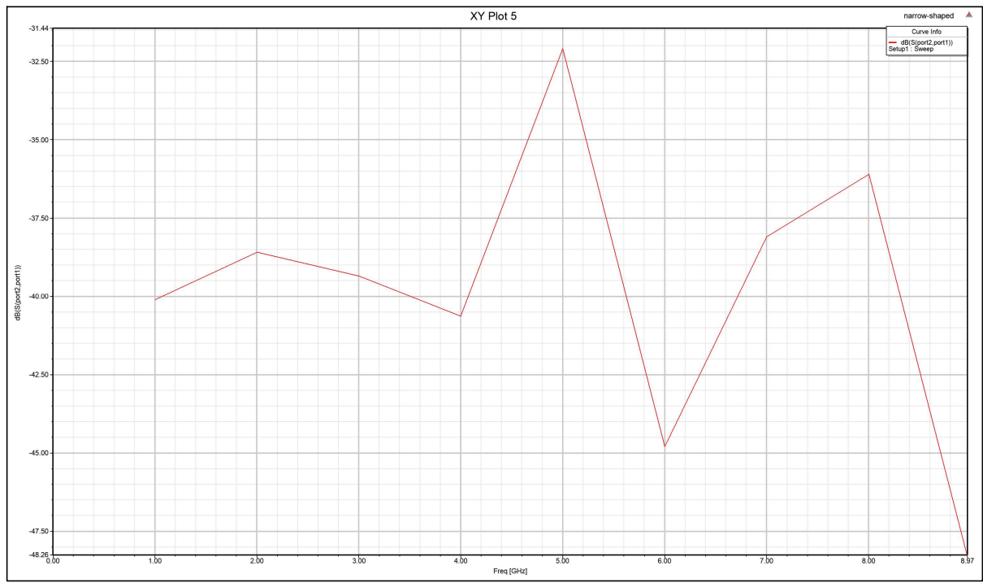
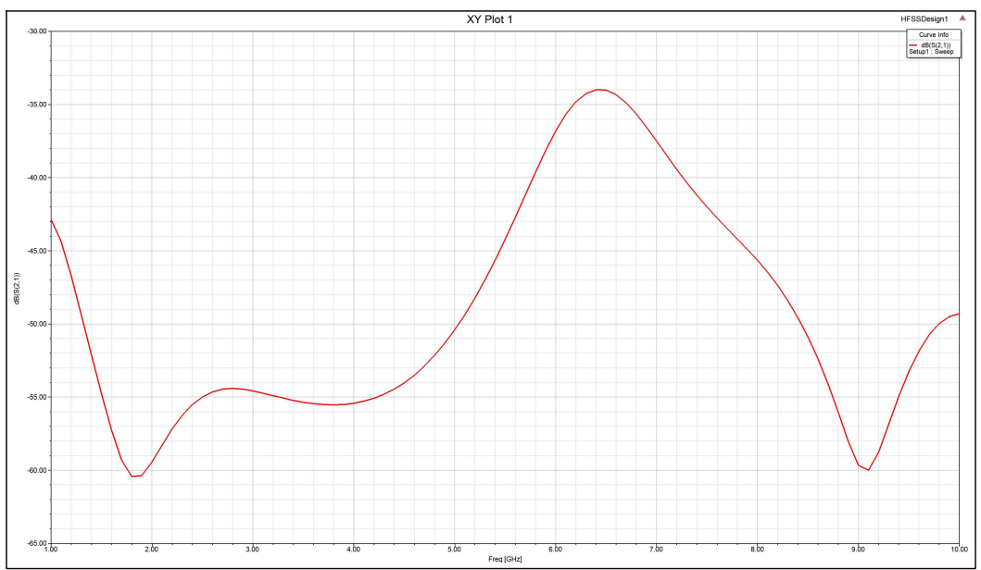
結果
左：実際のアンテナ 右：パッチアンテナ
・大分測定結果は異なった(アンテナ変えるのはまずそう)
・時間：1時間半かかった→40分くらいになった(アンテナの細かさはありそう)
・それでも時間かかる→解析する体積が大きいから？O(N^3)

Slide 19



結果
・測定装置と同じ形式でデータがとれた
(周波数間隔異なる、アンテナ動かしてないけど)
・実際と全く同じようにシミュレーションしたら一日以上かかりそう
左：周波数ー振幅 右：周波数ー位相

Slide 20

振幅、db表示した振幅、位相

Slide 21



Slide 22



Slide 23



Slide 24



地表面反射除去
ある測定点における深さ方向の振幅
・ピーク値が地表付近(0.2m)あたりにある
→このピークをやわらげる
：ガウシアンフィルタ(中心がピーク値)をかけて引く
distance:深さ方向

Slide 25

フィルタをかけてないもの
フィルタをかけたもの
地表面0.2m付近の散乱強度が小さくなっている

Slide 26

ガウシアンフィルタによる地表面反射除去の試み
フィルタをかけたもの
フィルタをかけてないもの

Slide 27

・線形表示した振幅
・dB表示した振幅
・位相

Slide 28




計測点数を減らす
・圧縮センシングのために計測点数を間引く
→x座標(60点)をランダムに引いたものについて考える
：測定したデータから補間する
X軸
深さ
←10点まで間引いた
→5点まで間引いた

Slide 29




計測点数を20点(1/3にしたもの）
a=1000
補間なし
a=10000

Slide 30



計測点数を10点(1/6にしたもの）
a=10000
補間なし
a=100000

Slide 31



計測点数を5点(1/12にしたもの）
a=10000
補間なし
a=100000

Slide 32


・x軸について探索
→K_sとK_tの内積をとる
→埋設物があると推定されるx座標
x軸
深さ

Slide 33

モデルによる探索結果(元データ)
黒色付近にあると考えられる
→
探索結果

Slide 34

モデルによる探索結果(k=10)
黒色付近にあると考えられる
→
探索結果

Slide 36



二次元モデルでの探索(今井さんのやつを試してみる)
・円形モデルを使う
→xy平面上にモデルを動かして探索

Slide 37





・白い領域内での領域平均
・黒い領域内での領域平均
→複素内積をとって類似度を比較
これを測定領域について導出したものが下式
が極大になる に目標物があると考えられる
[出展:https://ieeexplore.ieee.org/stamp/stamp.jsp?tp=&arnumber=9810860]

Slide 38



普通にデータとったもの

Slide 39




データをまばらな計測から補間したもの
・パイプの位置近くに反応が見られる
左図：地表面
図：パイプ深さ
Uは計測済みの座標の集合、Ｖは未計測のデータの集合。
Ｖのデータから振幅 位相
を補間
[出展:https://ieeexplore.ieee.org/stamp/stamp.jsp?tp=&arnumber=9810860]

Slide 40




補間データの更新
・評価関数 が小さくなるように 補間データを更新する
補間データ についてgradientを求める
ステップ幅を用いて更新を行う
ステップ幅αはアルミホの条件から導出
更新ごとのhの値をxy平面についてプロットしてみる
[出展:https://ieeexplore.ieee.org/stamp/stamp.jsp?tp=&arnumber=9810860]

Slide 41





hについてxy平面にプロットしたもの
・左、右、左下がsの更新0,1,2回目の図
・hが大きいところに目標物があると考えられる
→右図(初期の補間データ)の埋設物位置と対応している
黒白図は各更新で最もhが大きかった場所
(全更新時で一致している)

Slide 42



パイプ向けモデル
・向きがあることを考慮したモデルにしたい
→長方形を仮定している
・モデル縦横両方について
探索を行う
縦：パイプと平行
横：パイプと垂直

Slide 43

縦version(パイプと同じ向き)
・白黒図が違うところを指してしまっている(場所検知としては失敗)
・パイプと同じ向きにしてるだけあって多少は近い

Slide 44

横version(パイプと垂直な向き)
・パイプの位置と全然違うところに反応してしまっている
・向きを揃えることの重要性
・原因模索中

Slide 45


・円形なためパイプ中心から外れるほど
電磁波が返ってにくい？
・そのため長方形で内部外部ではっきり区別するのではなく徐々に変化するものと考える

Slide 46



・パイプモデル2
・長方形モデルを改良して
段階的に散乱強度が変わることに対応させる
・パイプ中心、パイプ側面、外部で
それぞれ一様であると仮定を変更する

Slide 47

縦version
あまり変化なし

Slide 48

横version
あまり変化なし
もう一回手法を見直す
もっと段階を細かくする

Slide 49

周波数を間引かないで行ったversion
円形モデル(r=7 t=3)

Slide 50

円形モデル

Slide 51

円形モデル

Slide 52

長方形モデル

Slide 53



四通りの計測
・受信アンテナと送信アンテナを垂直水平に変えて
四通りに計測
・中心ずれ分データをシフトして比較
・深さ7㎝のところに埋めた
・地表面反射がd=0.20m付近で起こっているので
d=0.27～0.28m
あたりにパイプの上端がありそう
6.5cm
3.5cm

Slide 54





Tx-Rx(どちらもパイプと垂直)
d=0.28m
d=0.29m
・広く散らばっている
・位相から特に読み取れない

Slide 55




Tx-Rx(どちらもパイプと垂直)
・d=0.31mあたりで一旦振幅の反応が弱くなる
:d=0.28mあたりから本格的に見える、直径3cmを考えると
パイプの中心で見えにくくなる？
再びd=０.32あたりから良く見えるようになる
・位相も反応が見られるが、パイプの向きはわからない
d=0.31m
d=0.32m

Slide 56





Tx-Rx(どちらもパイプと平行)
d=0.28m
d=0.3m
・振幅パイプの位置に反応が見られる
先程と異なり向きがわかる
・d=0.3mあたりでまた振幅の反応が見られなくなった(位相は見える)

Slide 57




Tx-Rx(どちらもパイプと平行)
・再びd=0.31m以降で見えるようになった
・振幅ははっきりと見える
・位相も見えないことはない
d=0.31m
d=0.32m

Slide 58





Tx-Rx(送信：垂直、受信：平行)
d=0.28m
d=0.3m
・先ほど見えてた位置で振幅が見えない
・位相は見える

Slide 59





Tx-Rx(送信：垂直、受信：平行)
d=0.31m
d=0.32m
・位相がとっても見やすい
・多少振幅としては広がっているけどそれでも見える
・少し全体的に見える位置がシフトしているようにも感じる

Slide 60





Tx-Rx(送信：平行、受信：垂直)
d=0.3m
d=0.31m
・振幅の見え始める位置がシフトしている
・位相がより見やすい
(パイプ方向に見えている)

Slide 61





Tx-Rx(送信：平行、受信：垂直)
d=0.32m
d=0.34m
・振幅、位相も見やすい位置が全体的に深さ方向にシフトしている？
・よりパイプ方向に線状になっている

Slide 62

周波数の間引き方を変えた
・1-11GHzの201 点(0.05GHz刻み)から等間隔に10 点に1 点抽出して位置推定を行っていた
(でないと計算できなかった)
・2.7-3.6GHz域を間引かないでで行った(当てずっぽう)

Slide 63




パイプの向きも
分かる→
←例の縞

Slide 64





←よりパイプの位置がピンポイント
←例の縞垂直ver

Slide 65




←少し広がる
左下、下図：要確認

Slide 66




例の縞が見えない→

Slide 67





Slide 68
・白い領域内での領域平均
・黒い領域内での領域平均
→複素内積をとって類似度を比較
これを測定領域について導出したものが下式
が極大になる に目標物があると考えられる
[出展:https://ieeexplore.ieee.org/stamp/stamp.jsp?tp=&arnumber=9810860]

Slide 69

長方形モデルでの比較
長方形モデル:直径と同じ
長方形モデル:直径より広い

Slide 70


Tx-Rx(送信：垂直、受信：垂直)
長方形モデル:直径と同じ
長方形モデル:直径より広い

Slide 71


Tx-Rx(送信：平行、受信：平行)

Slide 72


Tx-Rx(送信：垂直、受信：平行)

Slide 73


Tx-Rx(送信：平行、受信：垂直)

Slide 74



Slide 75


Slide 76






[出典]:四元数自己組織化マップに基づく 偏波リモートセンシングによる 人体動作の分類
[出典]:https://ieeexplore.ieee.org/stamp/stamp.jsp?tp=&arnumber=6691949

Slide 77








Slide 78







Slide 79


Slide 80



Slide 81


Slide 82



window_size=7

Slide 83



window_size=5

Slide 84



window_size=7

Slide 85



window_size=5

Slide 86






Slide 87




Slide 88







Slide 89







Slide 90













Slide 92

・DoP：Degree of Polarization
1に近いほど偏波、0に近いほど偏波としての性質が弱い
・黄色(パイプ)のほうがDoPが大きい
・地面はよりランダム散乱である傾向

Slide 93







Slide 94
データをまばらな計測から補間したもの
・パイプの位置近くに反応が見られる
左図：地表面
図：パイプ深さ
Uは計測済みの座標の集合、Ｖは未計測のデータの集合。
Ｖのデータから振幅 位相
を補間
[出展:https://ieeexplore.ieee.org/stamp/stamp.jsp?tp=&arnumber=9810860]

Slide 95
補間データの更新
・評価関数 が小さくなるように 補間データを更新する
補間データ についてgradientを求める
ステップ幅を用いて更新を行う
ステップ幅αはアルミホの条件から導出
更新ごとのhの値をxy平面についてプロットしてみる
[出展:https://ieeexplore.ieee.org/stamp/stamp.jsp?tp=&arnumber=9810860]

Slide 96




Slide 97



Slide 98



Slide 99


_VH_angle

Slide 100




Slide 101





Slide 102



Slide 103



Slide 104



[出展:https://ieeexplore.ieee.org/stamp/stamp.jsp?tp=&arnumber=9810860]

Slide 105


特徴量として何を入れてもよい
・DoP：Degree of Polarization
1に近いほど偏波、0に近いほど偏波としての性質が弱い
・パイプの周りのほうがDOPが小さくなる傾向(あらゆる方向に散乱するため)
→DOPを特徴量として代入する

Slide 106


試した手法
・K(r)：HH,HV,VH,VVの四通りの散乱行列S
・DOP：６通り(水平、垂直、+45度、-45度、左円、右円)の偏波
を入力量として入れた
$$K^{′}\left(r\right)=λDOP+\left(1−λ\right)K(r)$$
・このλを変更し、DOPとK(r)の重要性を比較した

Slide 107

λ=0.3

Slide 108


λ=0.5

Slide 109

λ=0.7

Slide 110






パイプの向きを推定
・パイプを垂直にするとポアンカレ球上でも
垂直偏波(-1,0,0)に表示される傾向にある
・ポアンカレ球から推定できないか

Slide 111
ポアンカレ球上でどの点に近いかでパイプの向きが推定できるのではないか
（例)
・(1,0,0)の点に近い：パイプが平行
・(-1,0,0)の点に近い：パイプが垂直
→(x,y)×201(周波数軸)の点についてポアンカレ球座標(x,y,z)を計算して
(1,0,0),(-1,0,0),(0,1,0),(0,-1,0)の点のどれと最も近いか計算した

Slide 112


・パイプを水平に置いたとき
水平
垂直
+45度
－45度
・判別することはできそう
・パイプを垂直に置いたとき
水平
垂直
+45度
－45度

Slide 113




特徴量の代入の仕方
入力量K=
HH,HV,VH,VVでそれぞれ微分してその度に値を更新する

Slide 114


Slide 115



Slide 116



・alphaがちゃんと収束できてない
・散乱係数Sの正規化を見直す

Slide 117



L字型にすることで散乱を見る

Slide 118




L字型にすることで散乱を見る
・
・振幅によって色が変化するようにプロット
・振幅が大きい値は(x,y,z)=(-1,0,0)周辺(垂直偏波)らへんに密集
・振幅が大きい：パイプの反応がある
・向きと合わせて実装に組み込むことができそう

Slide 119


L字型にすることで散乱を見る：振幅基準

Slide 120






'data1218\0113_newsand\LR\'
Amp_on_SHV
・hori付近に散乱がまとまりがち
・垂直で水平に出てくるため？(強くin弱くout)

Slide 121






'data1218\0113_newsand\LR\'
Amp_on_SVH
・パイプと直角に入り平行に出てくる
・パイプ方向に受け取るため垂直偏波として返ってくる
・verだけよくわからんのも納得
・パイプ方向に入れるから
・円偏波気味になるのも納得？
Notes:
・パイプが垂直方向なだけに受信Rxが垂直だとよりうまくいく？
・もしかしたら送信側より受信側のほうが大事なのではないか？？

Slide 122






'data1218\0113_newsand\LR\'
Amp_on_SHH
・そもそも返ってくるやつが弱い
・全体的に水平によりがち

Slide 123


1-11GHzと9-19GHzの比較
・左のほうがより正確な位置にある
Notes:
・周波数帯域を高くしないほうがうまくいった
・パイプの半径を考えると正直よくわからん
・何通りか試してみて一番うまくいきそうな帯域幅を選びたい

Slide 124



1-11GHzと9-19GHzの比較
・周波数帯域そんなに変える必要ないのでは？？
Notes:
・位相に関しても同様

Slide 125


5-15GHz:VV
・振幅に関しては外側に存在している気がする
・位相だったら読み取れそうかも
Notes:
・振幅の広がりが思ったより大きい
・位相からだったら読めないこともない
・VV→45度のやつに対して照射しているからかもしれない

Slide 126
Notes:
・パイプに関しても同様に振幅による表示具合を調べてみる
・同時に分散も見てみたい

Slide 127

Notes:
・別に円形モデルにしてもうまくはいかない
・原因は完全に他のところにありそう

Slide 128




・LRのやつを四通りにプロットしたやつ
Notes:
・LRについてEiV,EiHを変更しながら最適な点を探した
・これを圧縮センシングに落とし込むことができるかは不明
・0.6以上で基準値を設定したがそれによるばらつきも存在している気がする

Slide 129



特徴量の微分の仕方を修正
・Wirtinger微分
：微分する複素関数zを実部と虚部に分解して微分を行う
・複素共役が入った場合の微分をどうするか
・コーシー・リーマンの関係式を満たしていない場合

Slide 130

改定モデル①による結果

Slide 131

改定モデル②による結果
Notes:
・これはうまくいったんか？？？

Slide 132

改定モデル①による収束状況
かなりいい感じに収束するようになってきた
Notes:
・見づらいけど相当収束させることができるようになった
・個人的にはかなり満足

Slide 133

Notes:
・先ほどよりかはスパース？になってないかもしれない
・けど鮮明にはパイプの位置にある気もする

Slide 134

Notes:
・なんかこれまだ収束途中かもしれない
・けどちょうどのタイミングで終わってしまったのがよくない

Slide 135


1/16の垂直パイプについて(9-19GHz)
Notes:
・振幅が散乱しすぎていてこれがなんなのかわかってない
・どちらかというと位相情報を考慮したほうがいい説

Slide 136


1/16の垂直パイプについて(9-19GHz)

Slide 137


1/16の垂直パイプについて(9-19GHz)

Slide 138


1/16の垂直パイプについて(9-19GHz)
Notes:
・正直振幅よりも位相のほうが見やすい
・位相のみについてもプロットしてみる

Slide 139






1/16のS_VVもとに表示
Notes:
・LR字型以外にもパイプにも法則として当てはまっててよかった
・正直かなり安心した

Slide 140




1/16のやつ場合分け
Notes:
・これも相当うまくいったのではないか
・どうやらHV,VHに関しては円偏波になったりすることもありそれについても考える必要がありそう

Slide 141




1/16のやつ場合分け:4通り
Notes:
・正直こっちもうまくいってよかった
・特にHV,VHについての知見が深まったし、実際にVVは同方向なのでここまで明瞭に表れるのかと思った。

Slide 142
各実験の比較
・今までの普通に勾配を求めるやつと比較
・g1,g2,g3の優位性があるのか
Notes:
・それぞれのgradient_descentを試しそれぞれの結果を比較する
・window=5
・サンプル数は1/5で行う

Slide 143

今までのやつ：window_size=5
Notes:
・周辺にあるプールの隅に引きずられた模様
・収束もしている

Slide 144



alphaもしっかり収束していることがわかる
Notes:
・実行時間は40分前後

Slide 145

モデルの幅を広くとった
Notes:
5×5=2.5cm
→5×5×2=5.0cm
にした

Slide 146

Notes:
・もしかしてうまくいってる？？
→よりパイプ付近に移動するようになった
・少なくとも隅には存在していない

Slide 147



Notes:
・時間はさすがに長くなったぽい
・こちらも収束はしているが、、
・あまり結果としては芳しくない

Slide 148
やり直し

Slide 149
特徴量の微分の仕方を修正
・Wirtinger微分
：微分する複素関数zを実部と虚部に分解して微分を行う
・複素共役が入った場合の微分をどうするか
・コーシー・リーマンの関係式を満たしていない場合

Slide 150


Wirtingerの微分

Slide 151
・alphaがちゃんと収束できてない
・散乱係数Sの正規化を見直す

Slide 152
改定モデル②による結果
Notes:
・これはうまくいったんか？？？

Slide 153
改定モデル①による収束状況
かなりいい感じに収束するようになってきた
Notes:
・見づらいけど相当収束させることができるようになった
・個人的にはかなり満足

Slide 154

何も変更なしの圧縮センシングver
Notes:
・従来手法のほうがよりスペース度が高い？

Slide 155




Slide 156

・提案手法①
Notes:
・これもかなりの精度で測定できているのではないか
・明確にパイプの位置を探すことができている
・従来の手法に比べるとよりスパースになっている？
・こっちはパイプ自体の反応自体も乏しいのではないか

Slide 157



Notes:
・こっちもいい結果なのでは

Slide 158
L字型にすることで散乱を見る：振幅基準

Slide 159

L字型にすることで散乱を見る
・振幅によって色が変化するようにプロット
・振幅が大きい値は(x,y,z)=(-1,0,0)周辺(垂直偏波)
らへんに密集
・振幅が大きい：パイプの反応がある
・向きと合わせて実装に組み込むことができそう
・

Slide 160

'data1218\0113_newsand\LR\'
Amp_on_SHV
・hori付近に散乱がまとまりがち
・垂直で水平に出てくるため？(強くin弱くout)

Slide 161
'data1218\0113_newsand\LR\'
Amp_on_SVH
・パイプと直角に入り平行に出てくる
・パイプ方向に受け取るため垂直偏波として返ってくる
・verだけよくわからんのも納得
・パイプ方向に入れるから
・円偏波気味になるのも納得？
Notes:
・パイプが垂直方向なだけに受信Rxが垂直だとよりうまくいく？
・もしかしたら送信側より受信側のほうが大事なのではないか？？

Slide 162

'data1218\0113_newsand\LR\'
Amp_on_SHH
・そもそも返ってくるやつが弱い
・全体的に水平によりがち

Slide 163


特徴量の改善
s’=

Slide 164

提案手法②
Notes:
・こっちもうまくいった気がする
・よりスパース度は大きいのか？
・パイプの反応が消せているのがよい

Slide 165



Notes:
・最初振動し気味だが収束はしていそう

Slide 166
gradient_descent0124 で基本的に実験を行うようにする
・lambdaを変更して適切な重みづけを考えるようにしたい
・円形モデルの拡張を行い、45度に対応できるようにする
→その前に円形モデルで垂直パイプにも対応できるようにしておく
・モデルの実装も拡張出来たら行いたい
・計測点数減らすのと位相変化も見れるようにしておきたい

Slide 167




垂直パイプ：r=1t=1lambda=0.3

Slide 168




垂直パイプ：r=1t=1lambda=0.7

Slide 169





垂直パイプ：r=1t=1lambda=0.99

Slide 170




垂直パイプ：円形モデルr=1t=1lambda=0.5

Slide 171





垂直パイプ：円形モデルr=2t=1lambda=0.5

Slide 172





垂直パイプ：円形モデルr=2t=1lambda=0.7

Slide 173


Slide 174






Target_point=1

Slide 175






Target_point=50

Slide 176






Target_point=100

Slide 177






Target_point=150

Slide 178







Slide 179
Notes:
・プロットorder
→実際にはz軸上にも配慮してプロットしている

Slide 180






時間軸上でプロット
Notes:
・時間軸上に逆フーリエ変換かましてからプロットさせた結果
・正直過去一でうまくいった気がするが、
・逆フーリエ変換をしたときの謎の渦巻きの理由がわかってない
・z軸上の位置も踏まえてプロットも行っている
・振幅にも合わせてプロットしたほうがいい説
・

Slide 181



通常のgradient_descent＿時間軸上に変換したもの

Slide 182


通常のgradient_descent＿時間軸上に変換したもの
Notes:
・全然違うところが反応している
・不思議やな

Slide 183



通常のgradient_descent0124＿時間軸上に変換したもの
Notes:
・これもalphaは収束しているようには見える

Slide 184

通常のgradient_descent0124＿時間軸上に変換したもの
Notes:
・なんかよくわかんない端のほうに反応してしまっている
・これはなんなん
・解像度が下がっていることが原因なのではないか
・Nfft=201でやっているせい？
：考えてみたらいらない情報がかなり多いので結論として無駄情報になっている説はかなりありそう

Slide 185






Notes:
・位置によって区切ったやつ
・やはり場所によって関係はありそう
・0.2-0.4のはず

Slide 186


011/17_45degree_|SHH|
Notes:
・だいぶ分離できたように思う
・(1,0,0),(-1,0,0)のどちらも反応あるのは斜めだからと思われる
・

Slide 187


011/17_45degree_|SHV|
Notes:
・これが面白い
・斜めなので散乱の仕方がぐるぐるすると思われる
・反応の差で傾きが出せるかもしれない？

Slide 188


011/17_45degree_|SVH|
Notes:
・こっちもぐるぐるしている
・同じところに反応があるのも面白い

Slide 189


011/17_45degree_|SVV|
Notes:
・かなり水平と垂直の似ているところに反応がある
・これを情報量として落とし込める？

Slide 190
1/27時間軸上での計測gradient_descent通常pipemodel

Slide 191
1/27時間軸上での計測gradient_descent通常pipemodel

Slide 192
1/27時間軸上での計測gradient_descent0124_pipemodelr=1t=1

Slide 193
1/27時間軸上での計測gradient_descent0124_pipemodelr=1t=1

Slide 194



1/27時間軸上での計測gradient_descent0124_pipemodelr=1t=1_IF_RANGE

Slide 195

1/27時間軸上での計測gradient_descent0124_pipemodelr=1t=1_IF_RANGE

Slide 196
時間軸上での圧縮センシング1/28
・時間軸上での圧縮センシングを行った
・時間領域で範囲を指定することにより、より短時間での計測が可能になった
→埋まっている領域を仮定している
Notes:
[今井さんmemo]
・時間領域に直そうが周波数領域だろうがz軸方向であることには変わりないので
・まずちゃんとパイプが見えるようにする：少ない計測で見えるようにするとかではなく
・微分のチェック、評価関数がちゃんと小さくなっているか確認するとかではなく
・パイプの方向と偏波の向きについても考える
・スパース性かパイプの向きか
・そもそも更新は必要なのか

Slide 197


\時間軸上での圧縮センシング\gradient_descent0124＿pipe垂直r=1t=1lambda=0.7

Slide 198


\時間軸上での圧縮センシング\gradient_descent0124＿pipe垂直r=1t=1lambda=0.7

Slide 199


